Slide 1
Werken met 3D
Martin Beuker
Thom Guikema
Andries Nolles

Slide 2
Wat?
Visie 3D
Toepassingen en bouw Digital Twin
Demo
Virtual Cities

Slide 3
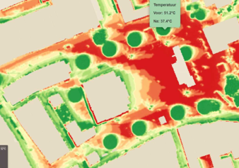
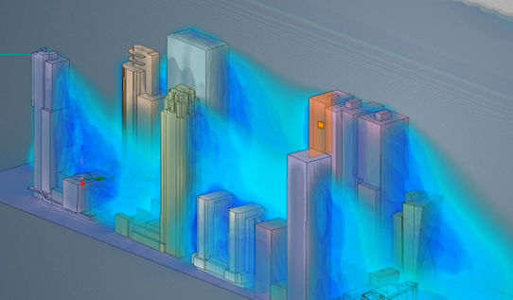
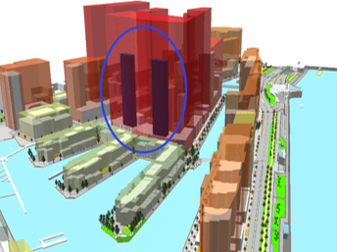
Waarom?
Ontwerp (nieuw)bouw en infra
Realisatie (helft minder faalkosten, nu 11%)
Simuleren in de Twin, daarna in de echte wereld
Participatie
…

Slide 4
Visie 3D
Ruimtelijk domein
Virtueel Groningen
Concerndirecteur Bedrijfsvoering
Linked data
Uitvoeringsprogramma Bodem en Ondergrond
Omgevingswet
Coalitieakkoord 2019-2022
Governance
Financiën

Slide 5
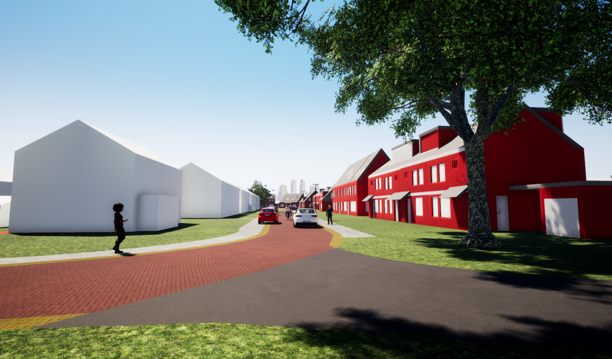
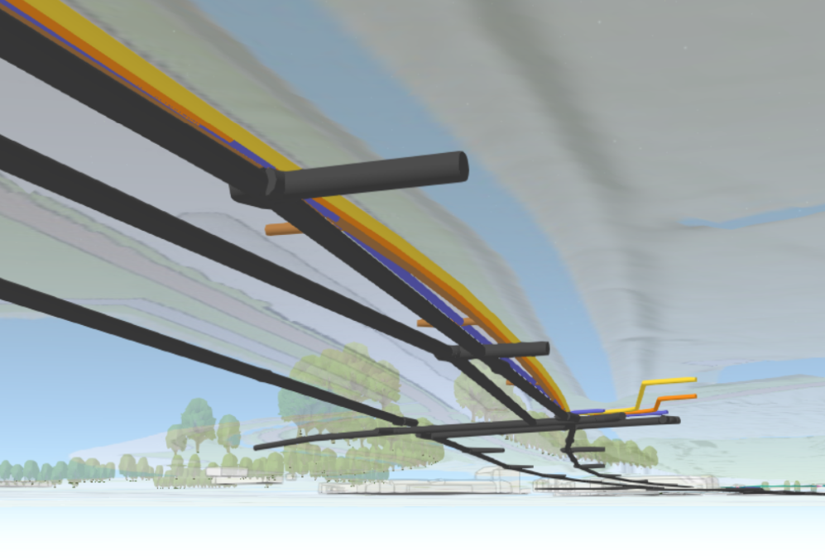
Pilots
Ten Post
Suikerunieterrein -

Slide 6
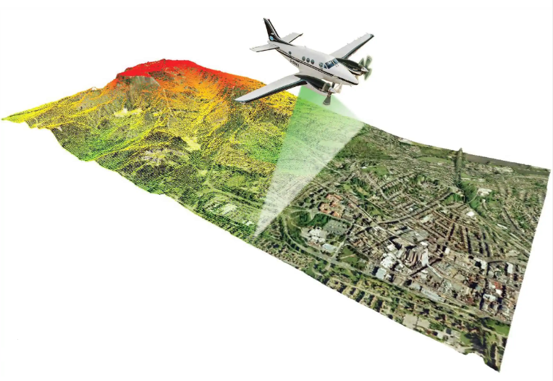
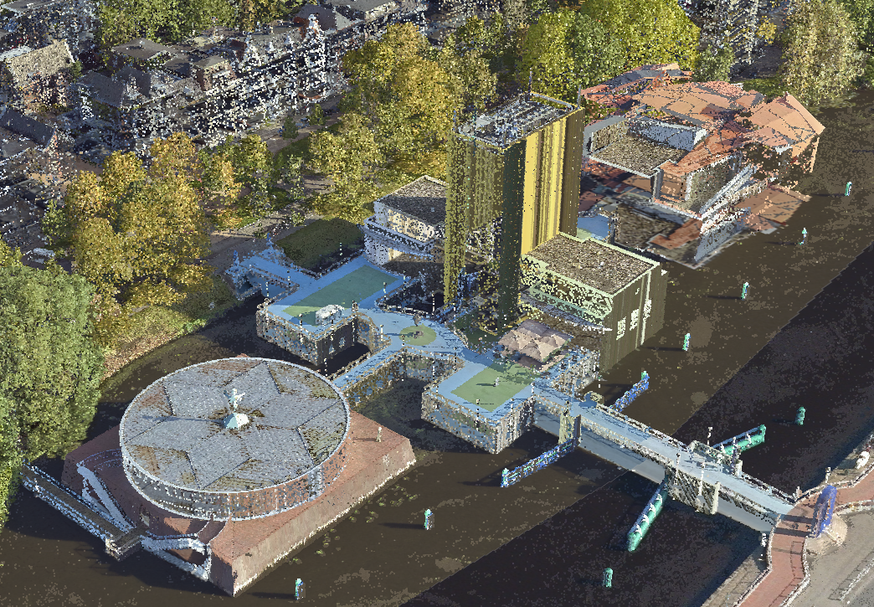
Inwinning data

Slide 7
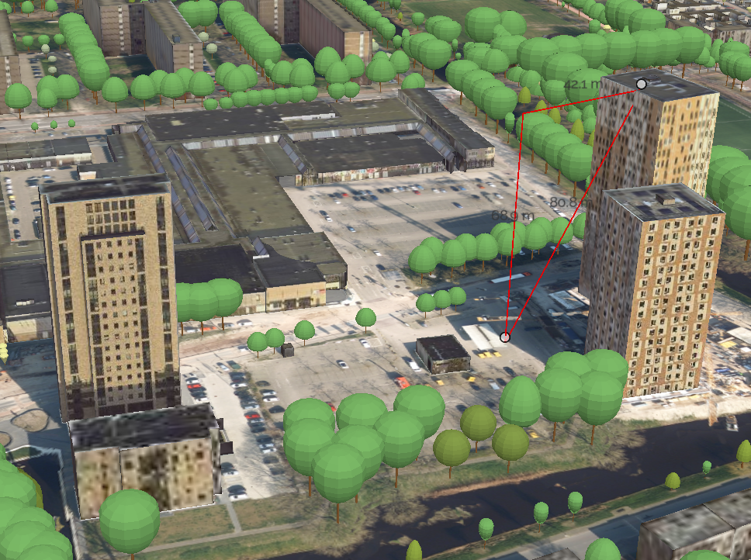
Demo

Slide 8
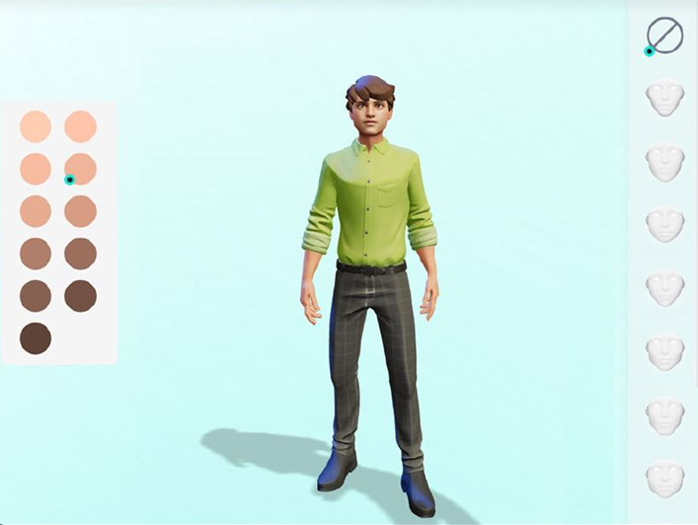
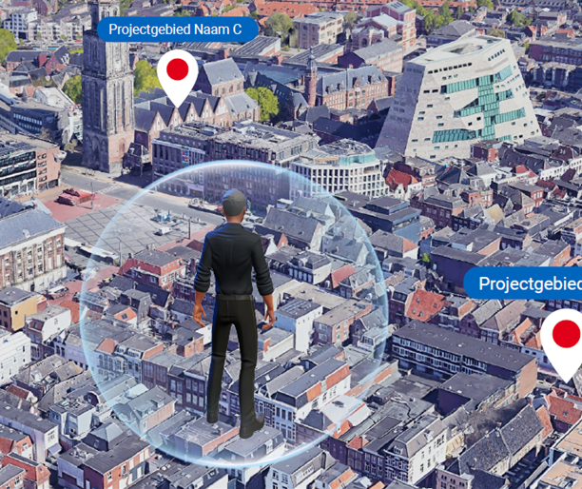
Virtual Cities
Visualiseren
Simuleren
Communiceren m.b.t. burgerparticipatie
Beleving

Slide 9
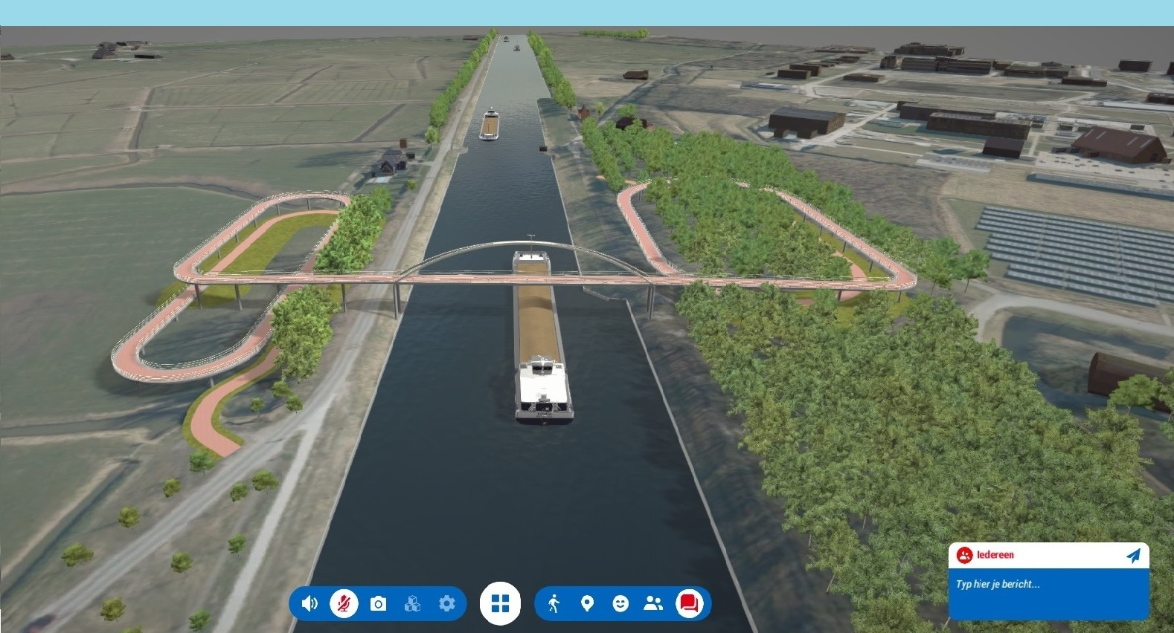
Virtual Cities demo

Slide 10
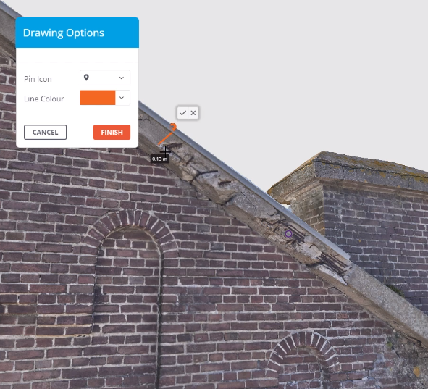
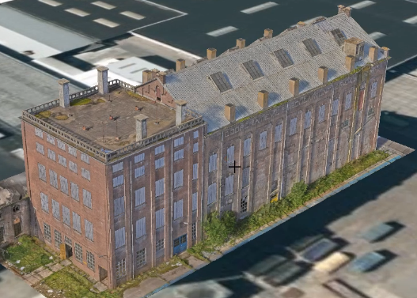
Toekomst
Ondersteuning in organisatie verbreden
Aantal projecten / toepassingen vergroten
Openbaar beschikbaar stellen
Drone / laserscanner

